Slide 1
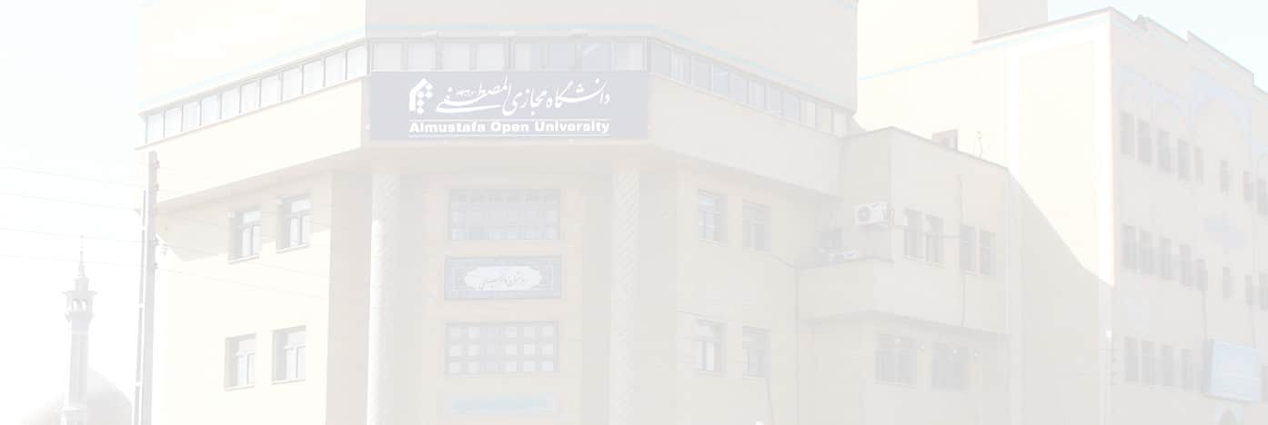


Al Mustafa
Open
University
Perempuan dalam Islam 2
Siti Zinatun, M.A.
2025
mouindonesia.id

Slide 2
12. Tema Pembahasan:
Etika Kehadiran Perempuan
dalam Masyarakat
Etika Kehadiran Perempuan
Pakaian Perempuan

Slide 3
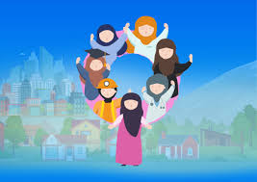
Pengantar
Kehadiran perempuan di sektor publik adakalanya masih terjadi bisa dalam masyarakat.
Hal ini dikarenakan belum dipahaminya konsep hak-hak perempuan secara murni dalam Islam.
Sehingga masih terjadi konflik antara peran domestik dan publik perempuan dalam masyarakat.

Slide 4
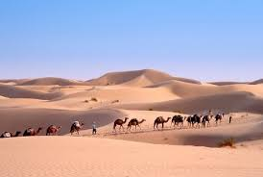
Konteks Historis
Pada masa Jahiliah, perempuan diperlakukan tidak adil
Islam datang membawa perubahan fundamental terhadap status perempuan
Islam melalui reformasi yang dilakukan oleh Nabi Muhamamd saw melakukan revisi total terhadap tradisi Jahiliyah yang merugikan Perempuan

Slide 5
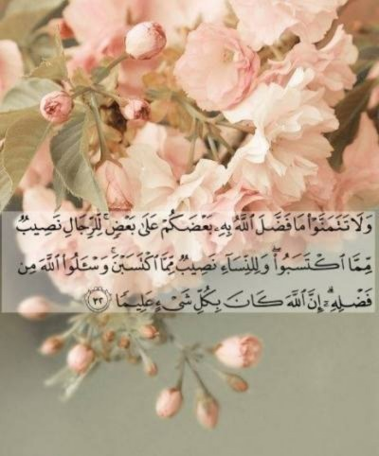
Dasar Al-Qur'an tentang Hak Bekerja
لِلرِّجَالِ نَصِيْبٌ مِّمَّا اكْتَسَبُوْاۗ وَلِلنِّسَاۤءِ نَصِيْبٌ مِّمَّا اكْتَسَبْنَۗ
"Bagi laki-laki ada bagian dari apa yang mereka usahakan. Bagi perempuan ada bagian dari apa yang mereka usahakan” (QS. An-Nisa [4]: 32)
Keduanya memiliki peluang dan kesempatan yang sama
Perempuan didorong aktif dan kreatif di berbagai sektor dengan mempertimbangkan ketertiban dan keamanan

Slide 6
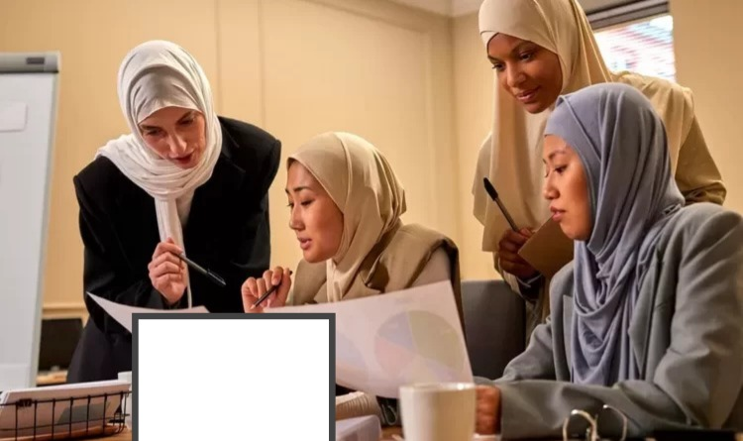
Hak Dasar Bekerja dalam Islam
Islam membolehkan perempuan bekerja selama tidak bertentangan dengan kodratnya
Dapat bekerja di dalam maupun di luar rumah secara mandiri
Syarat: dalam suasana terhormat, sopan, dan dapat memelihara agama

Slide 7
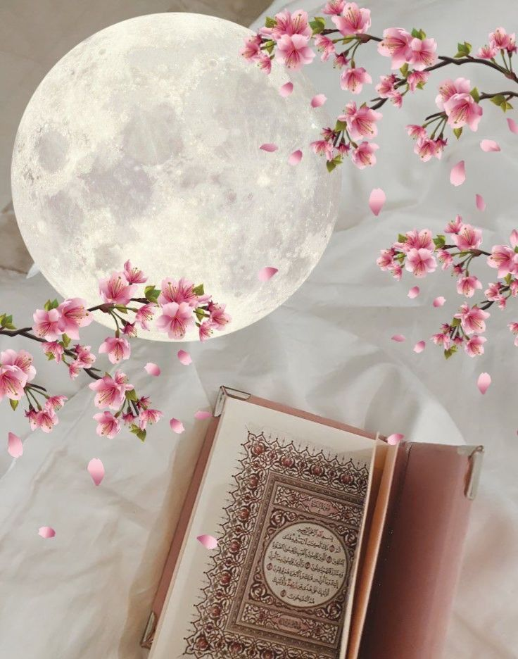
Figur Ideal Muslimah dalam Al-Qur'an
Mempunyai kompetensi di bidang politik (istiqlal al-siyasi) - seperti Ratu Bilqis
Mempunyai kompetensi di bidang ekonomi (al-istiqlal al-iqtishadi)
Memiliki kebebasan menentukan pilihan pribadi (al-istiqlal as-shakhshi)
Bersikap kritis terhadap pendapat umum dan sistem yang tiranik

Slide 8
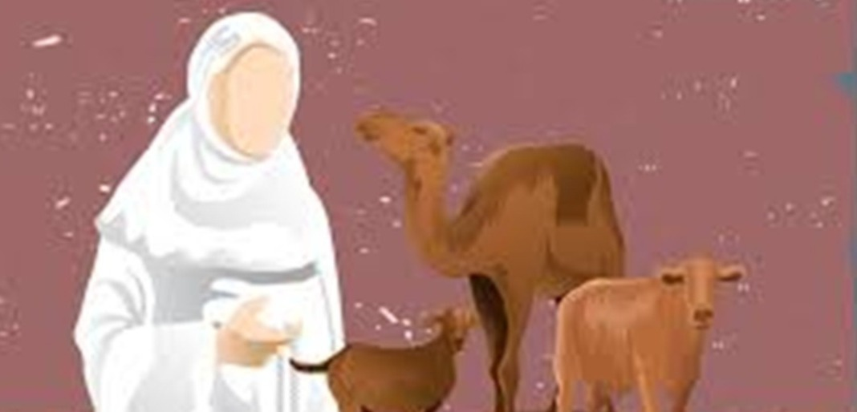
Model Ideal Berdasarkan Sejarah Islam
Peran Politik Perempuan pada Masa Nabi Muhammad SAW:
Sahabat perempuan ikut baiat bersama laki-laki
Ikut serta hijrah ke Madinah untuk mencari suaka politik
Berpartisipasi dalam pembentukan komunitas Anshar
Terlibat dalam pengambilan kebijakan publik

Slide 9
Prinsip Dasar Islam tentang Hak Perempuan:
Islam memberikan jaminan kepada perempuan untuk berperan dalam berbagai aspek kehidupan termasuk politik, dengan batas-batas yang bertujuan untuk:
Memungkinkan perempuan berperan maksimal dalam berbagai bidang kehidupan
Tidak mengabaikan tugas pokok sebagai ibu dan istri dalam keluarga
Tidak melanggar ketentuan Allah SWT yang telah ditetapkan dalam syariat
Mewujudkan kebaikan bersama dalam masyarakat secara menyeluruh

Slide 10
Berbagai Pandangan
Pandangan Pertama (Konservatif):
Perempuan harus di dalam rumah
Mengabdi kepada suami
Hanya mempunyai peran domestik
Tidak boleh berperan di ranah publik
Pandangan Kedua (Liberal):
Perempuan mempunyai kemerdekaan untuk berperan
Boleh aktif baik di dalam maupun di luar rumah
Memiliki hak yang setara dengan laki-laki

Slide 11
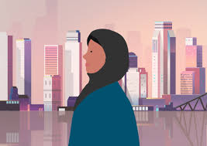
Etika dan Syarat Perempuan Bekerja
Pekerjaan harus menghilangkan dampak negatif terhadap diri dan lingkungan
Norma-norma agama dan susila harus terpelihara
Tidak meninggalkan tugas utamanya sebagai ibu
Mendapatkan izin dari suami
Tidak bekerja di tempat yang lelaki dan perempuan saling berbaur
Tidak melakukan pekerjaan yang merusak kepribadian Muslimah
Senantiasa menjaga aurat dan kesucian diri
Memperhatikan pakaian yang sesuai dengan ketentuan syariat

Slide 12
QS Al Ahzab 53, 59 dan An Nur 31
وَإِذَا سَأَلْتُمُوهُنَّ مَتَاعًا فَاسْأَلُوهُنَّ مِنْ وَرَاءِ حِجَابٍ
Apabila kamu meminta sesuatu (keperluan) kepada mereka (isteri-isteri Nabi), maka mintalah dari belakang tabir. (QS Al-Ahzab: 53)
Hijab: tirai, tabir. Ayat ini turun dalam peristiwa pernikahan nabi dengan Zainab binti Jahsy.
قُلْ لِّاَزْوَاجِكَ وَبَنٰتِكَ وَنِسَاۤءِ الْمُؤْمِنِيْنَ يُدْنِيْنَ عَلَيْهِنَّ مِنْ جَلَابِيْبِهِنَّۗ
Katakanlah kepada istri-istrimu, anak-anak perempuanmu, dan istri-istri orang mukmin: 'Hendaklah mereka menutupkan jilbabnya ke seluruh tubuh mereka.’” (QS al-Ahzab: 59)
Jilbab: penutupan untuk seluruh tubuh, pakaian longgar, lebih besar dari pada khimar, jubah, baju kurung, abaya
وَقُلْ لِّلْمُؤْمِنٰتِ يَغْضُضْنَ مِنْ اَبْصَارِهِنَّ وَيَحْفَظْنَ فُرُوْجَهُنَّ وَلَا يُبْدِيْنَ زِيْنَتَهُنَّ اِلَّا مَا ظَهَرَ مِنْهَا وَلْيَضْرِبْنَ بِخُمُرِهِنَّ عَلٰى جُيُوْبِهِنَّۖ
Dan katakanlah kepada para perempuan yang beriman, agar mereka menjaga pandangannya, dan memelihara kemaluannya, dan janganlah menampakkan perhiasannya (auratnya) kecuali yang (biasa) terlihat. Dan hendaklah mereka menutupkan kain kerudung ke dadanya... (QS an-Nur: 31)
khimar: Penutupan dada, kerudung yang menutup hingga dada

Slide 13
Penutup
Islam mengakui hak perempuan untuk bekerja dan berperan aktif dalam masyarakat
Namun tetap dengan mempertimbangkan kodrat, etika, dan tanggung jawab utamanya
Batas-batas yang diberikan bukan untuk mendiskriminasi, tetapi untuk menciptakan keharmonisan dan keseimbangan dalam masyarakat
Sejarah Islam membuktikan bahwa perempuan memiliki peran penting dalam berbagai aspek kehidupan, termasuk politik dan ekonomi

Slide 14
Sekian dan Terima kasih

